Slide 1

Biodiversità Agraria –Misura 10.1D
Sergio Urbinati
Arcevia, giovedì 19 maggio 2022

Slide 2
La tutela della biodiversità nel settore agricolo risponde all'esigenza, fortemente sentita negli ultimi anni, di conciliare un'agricoltura produttiva con la tutela degli ecosistemi, mantenendo la complessità e la ricchezza genetica delle specie agricole, sia quelle coltivate che quelle selvatiche.

Slide 3

A livello Nazionale con la legge n. 194/2015 vengono forniti strumenti per promuovere la salvaguardia dell'agrobiodiversità attraverso l'istituzione del sistema nazionale di tutela e valorizzazione della biodiversità di interesse agricolo e alimentare in conformità a quanto previsto dal Piano nazionale sulla biodiversità di interesse agricolo.
La Regione Marche, nell'ambito delle politiche di sviluppo, promozione e protezione degli agro-ecosistemi e delle produzioni di qualità, ha approvato la Legge regionale 3 giugno 2003 n. 12 "Tutela delle risorse genetiche animali e vegetali del territorio marchigiano".

Slide 4
La normativa regionale, analogamente alla legge n. 194/2015, ha istituito un sistema regionale di tutela fondamentalmente basato su repertori e registri regionali, sugli agricoltori custodi, su banche del germoplasma, su una rete di conservazione e sicurezza delle risorse genetiche e su azioni di caratterizzazione, conservazione e valorizzazione delle razze e varietà locali a rischio di estinzione.

Slide 5
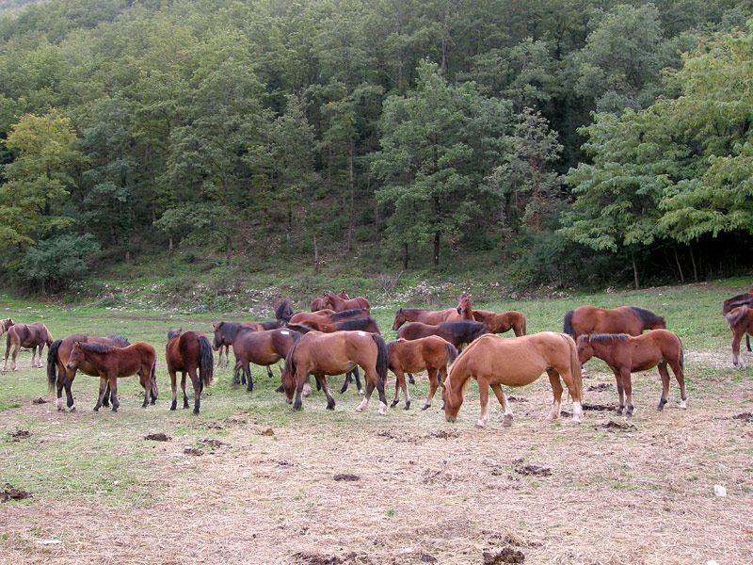
Misura 10 - Pagamenti agro-climatico-ambientali (ART.28)
Sottomisura 10.1.
Operazione D) - Conservazione del patrimonio genetico regionale di origine animale e vegetale (FA 4A)
Azione 1 – Conservazione del patrimonio genetico regionale di origine animale
Azione 2 – Conservazione del patrimonio genetico regionale di origine vegetale

Slide 6
BANDO 2022 MISURA 10 - SOTTOMISURA 10.1 D) AZIONE 1) E AZIONE 2 | DECRETO DIRIGENZIALE 239/ASR DEL 22/03/2022 BANDO SOTTOMISURA 10.1 D AZIONE 1 E 2 ANNUALITÀ 2022 | DATA APERTURA BANDO 23/03/2022 | DATA 15/06/2022 | BANDO APERTO

Slide 7
Obiettivi e finalità
Con la sottomisura si vuole garantire il mantenimento della biodiversità animale (Azione 1) e Vegetale (Azione 2) preservando gli ecosistemi connessi all'agricoltura e alla silvicoltura e dalle relative Focus area del FEASR.

Slide 8
Dotazione finanziaria
La dotazione finanziaria totale delle due azioni ammonta a € 500.000,00 di spesa pubblica;
Condizioni di ammissibilità all’aiuto
  Requisiti del soggetto richiedente
I destinatari del bando sono gli agricoltori singoli o associati così come definiti dall’articolo 4, comma 1, lettera a) del Regolamento (UE) n. 1307/2013.

Slide 9
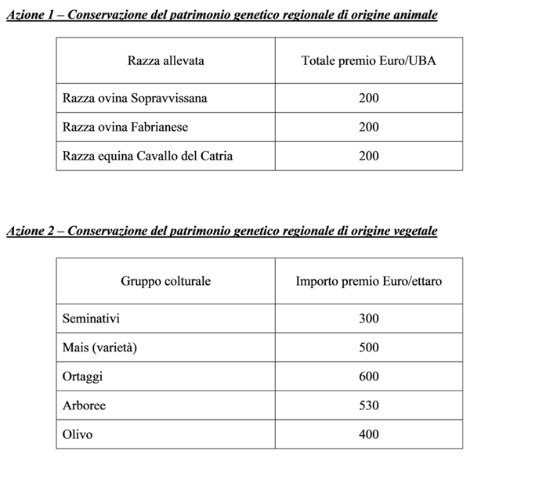
I pagamenti sono calcolati sulla base delle perdite di reddito e dei costi aggiuntivi M.10 Operazione D) - FA 4A - Conservazione del patrimonio genetico regionale di origine animale e vegetale

Slide 10
Fase 1 – presentazione su SIAN
I termini per la presentazione delle domande dell’anno 2022 per le misure a superficie e per le misure connesse agli animali, nell’ambito del sostegno allo sviluppo rurale, sono: - 15 giugno 2022 per le Domande iniziali ai sensi dell’art. 13 del Reg. 809/2014; - 30 giugno 2022 per le Domande di modifica ai sensi dell’art. 15 par. 1 del Reg. (UE) 809/2014;
Fase 2 – presentazione su SIAR (Sistema Informativo Agricolo Regionale)
01/08/2022 il termine per la presentazione, attraverso il Sistema Informativo Agricolo Regionale (SIAR)

Slide 11
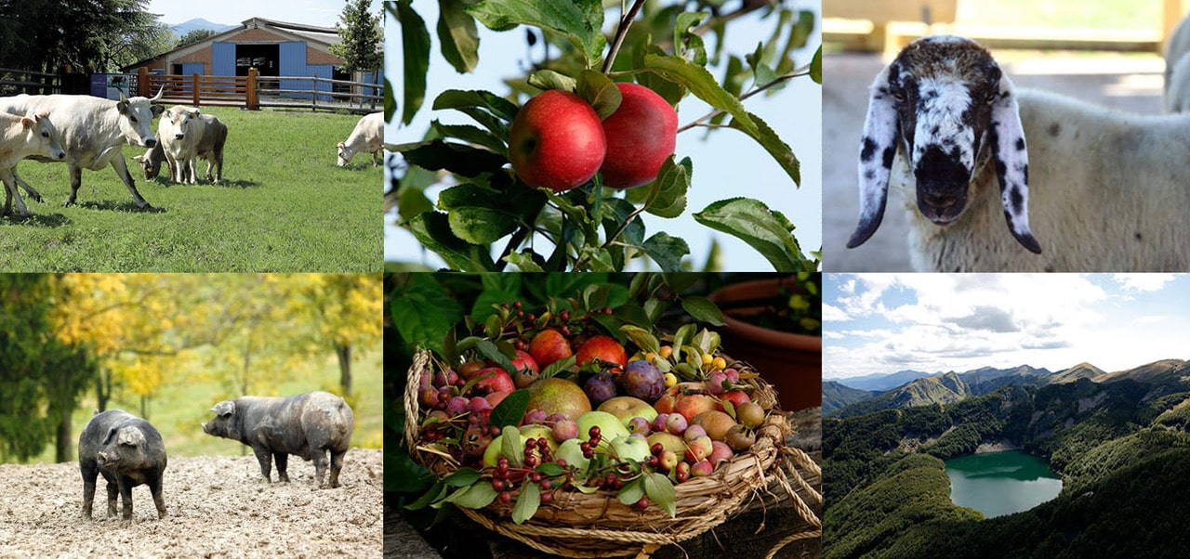
Il futuro della terra e dell’uomo dipendono dalla conservazione della biodiversità
Venerdì 20 MAGGIO 2022 Giornata nazionale della biodiversità di interesse agricolo e alimentare !!!!!

Slide 12
GRAZIE PER L’ATTENZIONE
sergio.urbinati@regione.marche.it

